Slide 1
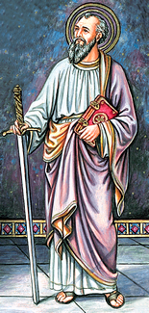
Svätý Pavol – apoštol národov
6. téma
Diecézna škola viery

Slide 2
Detstvo a mladosť
Pavol sa narodil v židovskej rodine v Tarze.
Presný dátum Pavlovho narodenia nepoznáme, asi niekedy medzi rokmi 5-10 po Kr.
Výraznou zmenou v živote mladého Pavla bola výchova pri nohách farizeja Gamaliela v Jeruzaleme.
Ak predpokladáme, že Pavol detstvo strávil v Tarze, tak v Jeruzaleme v rabínskej škole mohol byť 4-5 rokov. Takým spôsobom sa dostaneme do obdobia rokov 24 – 30 po Kr, keď bol Pavol na „štúdiách“ u Gamaliela v Jeruzaleme.

Slide 3
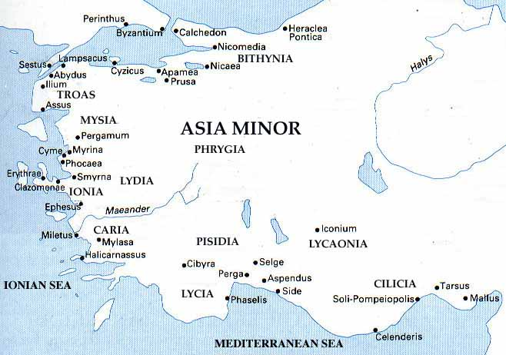
Rodné mesto Tarzus v Malej Ázii

Slide 4
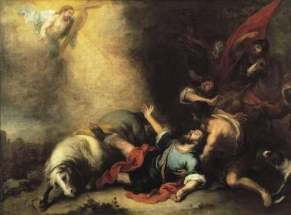
Stretnutie s Pánom
Najdôležitejšou udalosťou v Pavlovom živote je stretnutie s Pánom, ktorý sa mu zjavil na ceste do Damasku.
Bolo to niekedy okolo roku 36 po Kr.
Po príchode do Damasku Pán poslal Ananiáša, aby Pavla pokrstil a začína ohlasovať Krista.

Slide 5
Tri misijné cesty
Na prvú misijnú cestu v rokoch 45 – 48 po Kr. sa Pavol vybral s Barnabášom a vzali aj Jána Marka.
Na druhú cestu v rokoch 50 – 53 po Kr. Pavol odchádza v spoločnosti Sílasa. V Lystre Pavol vzal aj Timoteja.
Tretia misijná cesta sa uskutočnila v rokoch 53 – 59 po Kr. Jej hlavným cieľom bolo mesto Efez, keďže v závere druhej cesty Pavol prisľúbil, že sa tam vráti.

Slide 6
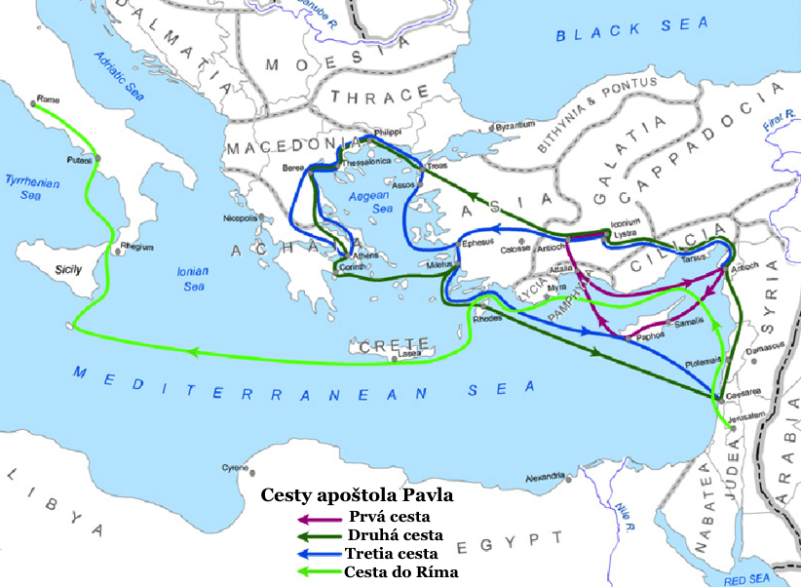
Mapka misijných ciest

Slide 7
Zatknutie a cesta do Ríma
Niekedy okolo roku 59 po Kr. prišiel Pavol do Jeruzalema. Pri návšteve jeruzalemského chrámu ho Židia obvinili z porušovania Mojžišovho zákona a zo znesvätenia chrámu, lebo zaviedol svojho spoločníka, pohana Trofima, na nádvorie, kde mohli vstúpiť len Židia.
Pavla zatkli a rímski vojaci ho previezli do Cézarey Prímorskej na brehu Stredozemného mora. Pred rímskym prokurátorom Festom sa Pavol odvolal na svoje rímske občianstvo, odvolal sa na právo byť vypočutý pred cisárskym súdnym dvorom. Preto ho okolo roku 60 po Kr. deportovali do Ríma.

Slide 8
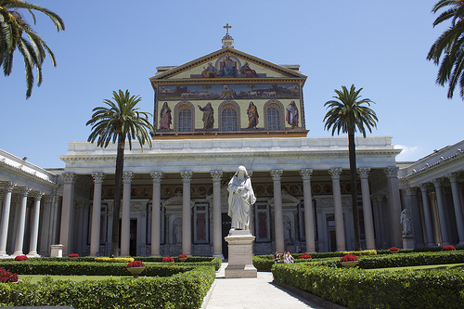
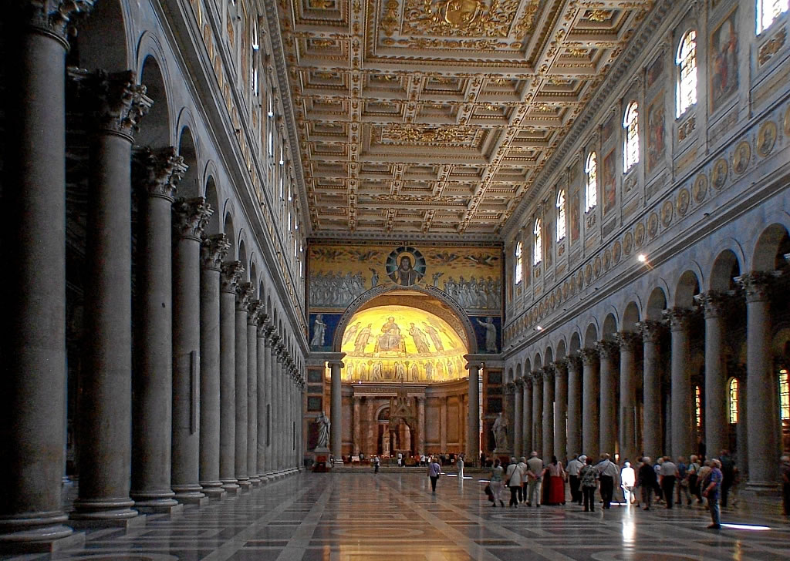
Posledné roky a smrť
Niekedy v rokoch 63 – 64 po Kr. Pavol v Ríme uprostred prenasledovania kresťanov za cisára Nera zomrel mučeníckou smrťou pre vieru v Krista. Bol sťatý mečom. Dnes nad jeho hrobom stojí bazilika.

Slide 9
SVÄTÉ PÍSMO NÁM PAVLA PREDSTAVUJE V TROCH OBLASTIACH
Pavol – apoštol
Okolnosti, ktoré formovali jeho cestu Kristovho učeníka. Tie sme práve videli.
Pavol – svätopisec
Pavlove listy ako záväzná norma kresťanského života, keďže tvoria súčasť Svätého písma.
Pavol – mysliteľ
Spôsob, akým Pavol chápal posolstvo Krista.

Slide 10
Pavol - svätopisec
Pavlov spôsob prítomnosti v komunitách kresťanov:
osobná prítomnosť;
prítomnosť cez spolupracovníkov;
prítomnosť cez napísaný list;
13 z 27 novozákonných spisov tvoria Pavlove listy. Predsa určitým ľuďom Pavol – svätopisec ostáva nepoznaným, žiaľ, aj pre veriacich.

Slide 11
Pavlove listy
Medzi biblistami je dnes spoločná zhoda, že sedem listov pochádza priamo od apoštola Pavla: Prvý list Solúnčanom, Prvý a Druhý list Korinťanom, List Galaťanom, List Filipanom, List Rimanom a List Filemonovi.
Isté pochybnosti vzhľadom na priame autorstvo prevládajú pri listoch: Druhý list Solúnčanom, List Efezanom, List Kolosanom.
Pastorálne listy: Prvý a Druhý list Timotejovi a List Títovi, je rozšírená všeobecná mienka, že ich napísal po Pavlovej smrti nejaký jeho žiak.

Slide 12
Štruktúra listov
NADPIS LISTU:
Odosielateľ: Pavol a často aj mená spolupracovníkov.
Adresát: Uvedenie kresťanského spoločenstva alebo jednotlivca, ktorým je list určený.
Pozdrav: želanie Božieho pokoja a milosti.
JADRO LISTU:
Náuková časť: správne chápanie Kristovho evanjelia, odpovede na otázky kresťanov, riešenie problémov.
Povzbudzujúca časť: aplikácia evanjelia do života.
ZÁVER LISTU:
Podpis: slúžil na overenie pravosti listu a odosielateľa.
Pozdrav: pozdravy a posledné odporúčania.
Ukončenie: zvolávanie Božieho požehnania.

Slide 13
Pavol – tri tituly v listoch
Apoštol: rovnako ako ostatným apoštolom aj Pavlovi bolo zverené Kristovo evanjelium, ktorého on je „autentický“ hlásateľ.
Služobník (otrok): jeho pánom (vlastníkom) je Ježiš, On ho povolal a jemu patrí.
Väzeň: Pavlovo utrpenie je spoluúčasťou na Kristovom utrpení, ba dokonca prostriedok pri šírení evanjelia a príklad pre druhých.

Slide 14
Zamyslenie pre náš život
Pavlove listy sú vyjadrením jeho túžby byť prítomný uprostred kresťanov, ktorých získal pre Krista.
Listy sú vzácnym svedectvom „aktualizácie“ Kristovho posolstva na situáciu kresťanov. To je príklad pre nás = snaha o aktualizáciu.
Apoštol, služobník, väzeň – tieto tri Pavlove tituly sú aj našim poslaním.

Slide 15
Pavol - mysliteľ
Pavlove listy ponúkajú šírku a hĺbku pohľadu na Kristovo evanjelium:
šírka: záber tém, ktorým sa Pavol venuje: Kristov kríž a zmŕtvychvstanie, Jeho druhý príchod, vzťah medzi židovstvom a evanjeliom, úloha Mojžišovho zákona atď.
hĺbka: aj po 2000 rokoch existencie kresťanstva ostávajú Pavlove listy náročným čítaním. Kresťanstvo nie je čítanie na letné dni, ale náročný a odvážny štýl života.

Slide 16
Výber : 3 témy z Pavlovej náuky
Kristologický hymnus v Flp 2
Tajomné telo Krista v 1 Kor 12
Pavlova cesta lásky v 1 Kor 13

Slide 17
Hymnus na Krista v Flp 2,5-11
⁵ Zmýšľajte tak ako Kristus Ježiš:
⁶ On, hoci má božskú prirodzenosť, nepridŕžal sa svojej rovnosti s Bohom,
⁷ ale zriekol sa seba samého, vzal si prirodzenosť sluhu, stal sa podobný ľuďom; a podľa vonkajšieho zjavu bol pokladaný za človeka.
⁸ Uponížil sa, stal sa poslušným až na smrť, až na smrť na kríži.
⁹ Preto ho Boh nad všetko povýšil a dal mu meno, ktoré je nad každé iné meno,
¹⁰ aby sa na meno Ježiš zohlo každé koleno v nebi, na zemi i v podsvetí
¹¹ a aby každý jazyk vyznával: "Ježiš Kristus je Pán!" na slávu Boha Otca.
Prvý pohľad: Hymnus vyjadruje udalosť vtelenia, keď Boží Syn sa uponížil tým, že sa stal človekom.
Druhý pohľad: Hymnus je meditáciou nad správaním pozemského Ježiša, ktorý podáva ako vzor života kresťana.
Táto Ježišova bezpodmienečná poslušnosť je najväčšou oslavou Boha a jedinečnosť kresťanstva. Boh je ten, kto sa skláňa k človeku, aby mu slúžil.

Slide 18
Cirkev ako tajomné telo Krista
¹³ Veď my všetci, či Židia alebo Gréci, či otroci alebo slobodní, boli sme v jednom Duchu pokrstení v jedno telo. A všetci sme boli napojení jedným Duchom. ¹⁴ Telo nie je jeden úd, ale mnoho údov. …Keby boli všetky jedným údom, kde by bolo telo? ²⁰ No takto je mnoho údov, ale iba jedno telo. ²¹ A oko nemôže povedať ruke: "Nepotrebujem ťa!" ani hlava nohám: "Nepotrebujem vás!„ ...
²⁶ Ak teda trpí jeden úd, trpia spolu s ním všetky údy, a ak vychvaľujú jeden úd, radujú sa s ním všetky údy. ²⁷ Vy ste Kristovo telo a jednotlivo ste údy.
V jeho listoch nájdeme SZ obrazy: vinica, ovčinec, stavba, ľud.
Pavlov jedinečný nový obraz Cirkvi: Kristovo tajomné telo.
Každý má svoje miesto v Cirkvi, služba v Cirkvi je rozmanitá a vzájomne sa potrebujeme.
Cirkev nie je autonómna, ale jej hlavou je Kristus.

Slide 19
Hymnus na lásku v 1 Kor 13
A ešte vznešenejšiu cestu vám ukážem. Keby som hovoril ľudskými jazykmi aj anjelskými, a lásky by som nemal, bol by som ako cvendžiaci kov a zuniaci cimbal... ⁴ Láska je trpezlivá, láska je dobrotivá; nezávidí, nevypína sa, nevystatuje sa, ⁵ nie je nehanebná, nie je sebecká, nerozčuľuje sa, nemyslí na zlé, ⁶ neteší sa z neprávosti, ale raduje sa z pravdy. ⁷ Všetko znáša, všetko verí, všetko dúfa, všetko vydrží. ⁸ Láska nikdy nezanikne.
Pavol nie je suchý teoretik. Vrcholom Kristovho posolstva je láska, ktorá je aktívna.
Nie je to hymnus ale cesta, ktorá je nad všetky ostatné.
Cesta si vyžaduje námahu, výdrž, pokoru, návraty...

Slide 20
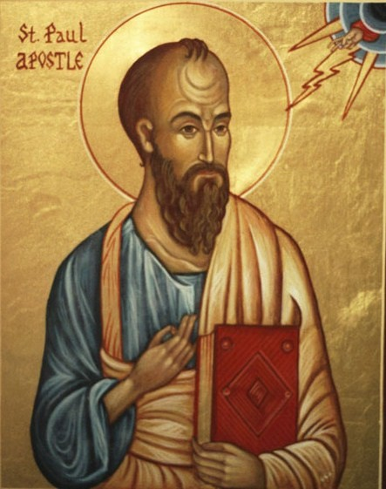
Na Pavla vplývali
židovské zázemie
grécka kultúra
rímske prostredie

Slide 21
Židovské zázemie
viera v Boha (Šavol – hebr. šaal=žiadať, Saul – prvý izraelský kráľ taktiež z kmeňa Benjamín);
hebrejčina, vynikajúca znalosť Písma a spôsobov jeho vysvetľovania;
výchova v duchu tradícií otcov (farizej, vzdelanie v Jeruzaleme pri nohách Gamaliela);
remeslo (spracovanie kože) mu dáva nezávislosť a neskôr chráni pravdu Kristovho evanjelia;
zázemie: v počiatkoch šírenia evanjelia ubytovanie v židovských komunitách.

Slide 22
Grécka kultúra
vzdelanie: rétorika, filozofia;
grécky jazyk: spôsob dorozumievania, spôsob písania listov;
inkulturácia: znalosť spôsobu myslenia, náboženských predstáv vtedajšej spoločnosti; fungovanie vtedajších „polis“ = veľkomiest (Korint, Efez, Solún, Antiochia, Rím);
znalosť Septuaginty: grécky preklad hebrejskej Biblie z 3.-2. stor. pred Kr., stal sa Bibliou prvých kresťanov.

Slide 23
Rímske prostredie
rímske občianstvo: voľný pohyb, uplatnenie práv: odvolanie sa na cisársky súdny dvor, zákaz mučenia a pod.;
používanie rímskeho systému ciest (námorných aj suchozemských);
náboženský synkretizmus: Rimania tolerovali rôzne náboženstvá, čo v začiatkoch pomohlo aj pri šírení kresťanstva.

Slide 24
Zamyslenie pre náš život
Tri prostredia zostali aj po Pavlovom povolaní za Ježišovho učeníka pri Damasku pevnou súčasťou jeho osobnosti.
Pre nás je to výzva, aby aj naše „prostredia“ (pôvod, vzdelanie, talenty, práca...) zostali súčasťou identity Ježišovho učeníka.

